Slide 1

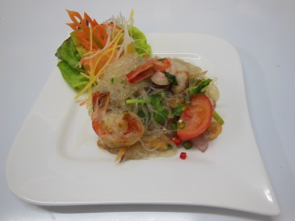
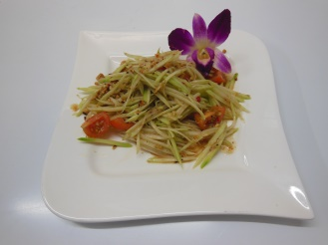
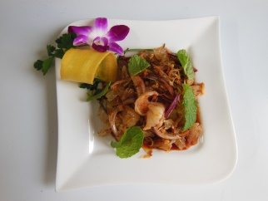
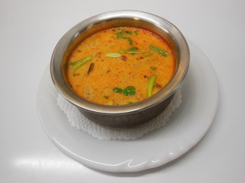
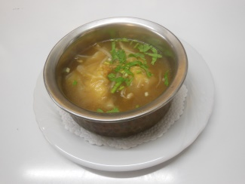
Vorspeisen
alles hausgemacht
Grüner Salat
2001
9.00
Gemischter Salat
2002
9.90
mit französischer-, italienischer- oder Balsamico Sauce
2004
Yam Wunsen
kalter Glasnudelsalat mit Crevetten und Poulet,
Zwiebeln, Tomaten, Zitronen- saft und Gewürzkräuter
(enthält Sulfate)
14.50
2005
Papaya Salat
14.50
2107
Pomelo Salat
(je nach Saison und Qualität der Frucht erhältlich) mit Crevetten, Zwiebeln, Kräutern
14.50
2052
Tom Yang Gung
mit Pilzen und Crevetten
Kondensmilch (enthält Lactose)
13.50
8.50
2053
Wantan Suppe
Teigtaschen (enthält Gluten) mit Poulet und Crevetten Fleisch
10.50
alle Preise inkl. 8.1% MwSt.

Slide 2
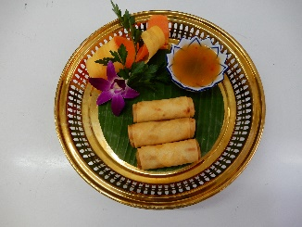
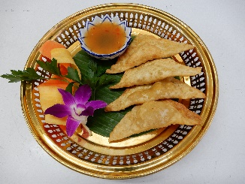
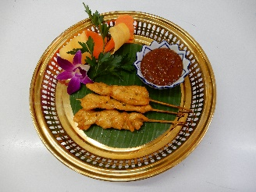
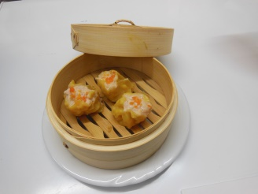
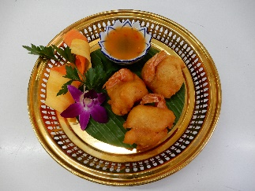
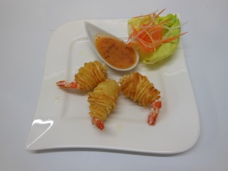
Vorspeisen
alles hausgemacht
2101
Frühlingsrollen
(Teighülle enthält Gluten)
Glasnudeln und Gemüse (Kabis, Karotten, Soja, Kräuter)
10.50
2102
Wantan gebraten
Teigtaschen (enthält Gluten) mit Poulet und Crevetten Fleisch
9.90
2103
Gai Sate
Pouletspiessli an Thaisauce
(enthält Erdnüsse)
9.90
2104
Dim Sum
Teigbeutel (enthält Gluten) mit Crevetten/Poulet Mischung
14.50
2105
Crevetten im Teig (enthält Gluten)
13.30
2106
Crevetten im Nudelwickel
12.30
alle Preise inkl. 8.1% MwSt

